Slide 1
«История графической документации»
МОУ «СОШ» №8
Урок 1

Slide 2
Графика — это способ отражения окружающей нас действительности на плоскости. Графика вмещает в себя множество способов изображения, например рисунок, чертеж и т. д.
Сейчас подробнее рассмотрим их

Slide 3
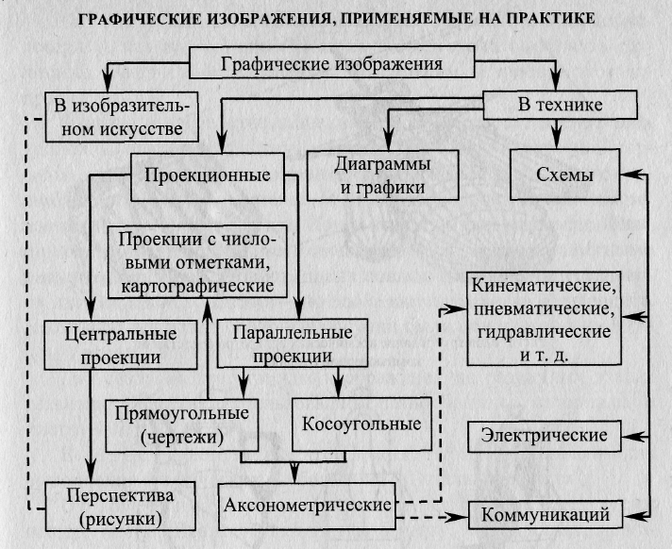

Slide 4
Рисунок - это графическое изображение, выполненное от руки на глаз, которое дает представление только о внешнем виде предмета и не дает представления о внутреннем устройстве и размерах.
Чертеж - это графическое изображение, выполненное при помощи специальных чертежных инструментов и принадлежностей по особым правилам построения изображений, которое дает полное представление о внешнем и внутреннем устройстве предмета и его размерах.

Slide 5
Знаете ли вы, что служило первым материалом для выполнения графических изображений?

Slide 6
Бумагу впервые стали делать в Китае во II веке.
Слово бумага - древнерусское, происходит от греческого слова bambakion - бамбук.
В Европе бумага появилась в ХI-ХII вв. Она пришла на смену папирусу и пергаменту (которые были слишком дорогие).
Сначала для ее изготовления пользовались измельченными пеньковым и льняным тряпьем. С появлением в XV в. книгопечатания нашли способ делать бумагу из древесины. Так ее делают и сейчас, и лишь для изготовления высших сортов бумаги, на которой печатают деньги и важные документы, используют измельченные отрезки текстиля.

Slide 7
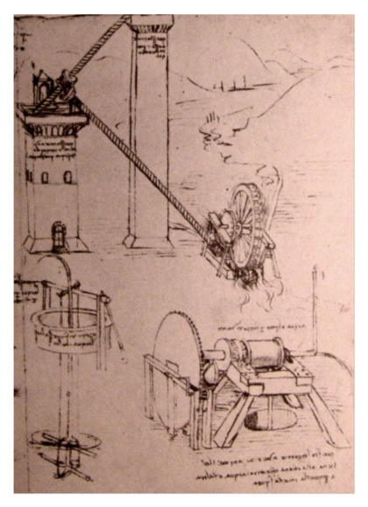
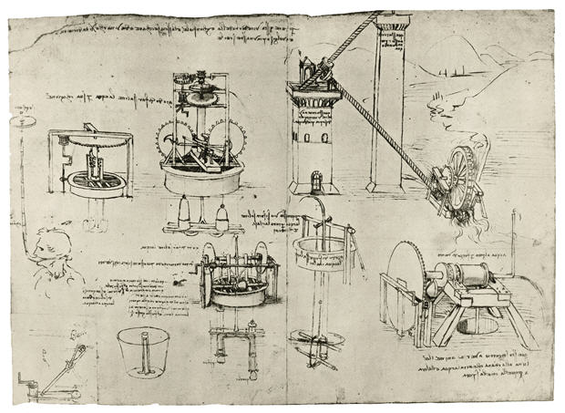
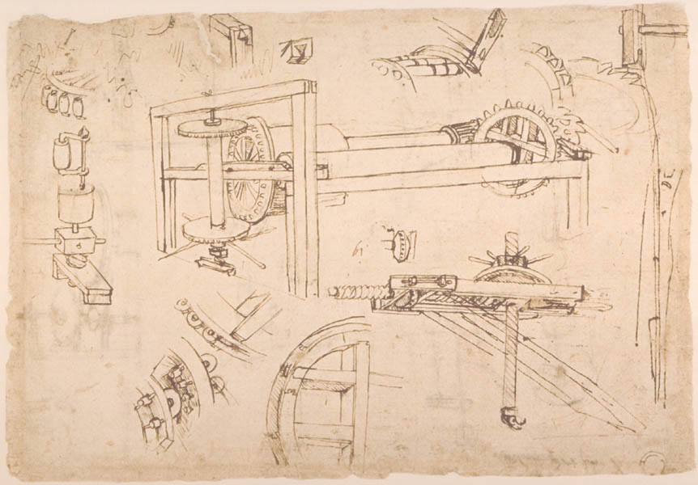
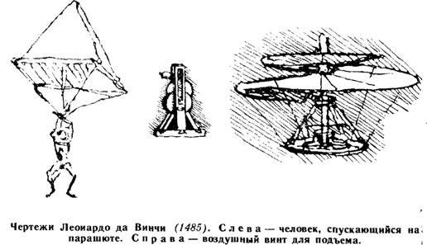
Первые сведения о чертежах, напоминающих современные, относятся к XVв. Так, Леонардо да Винчи в технических рисунках и эскизах раскрывал свои идеи в области техники и строительства.

Slide 8
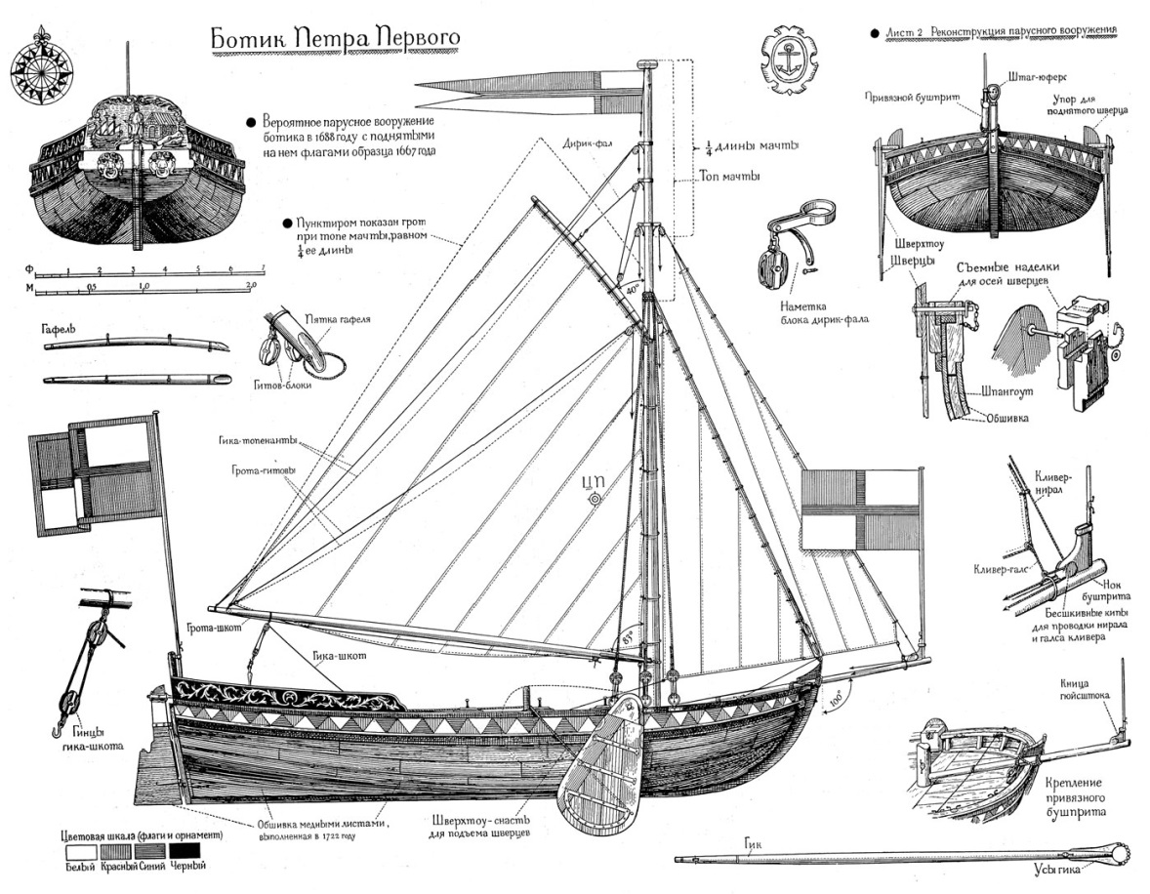
Применение чертежей в России началось несколько позднее, в XVI в.
Большим стимулом к развитию графической культуры в России явилась деятельность Петра I.

Slide 9
Наблюдаемые нами предметы можно изображать различными способами. Наибольшее распространение в практике получили следующие изображения-
чертежи
Сборочные чертежи
Эскизы
Схемы
Развертки
Наглядные изображения
Технические рисунки

Slide 10
Чертеж детали
Чертеж - графическое изображение предмета, выполненное по правилам прямоугольного проецирования с помощью чертежных инструментов.
Он содержит изображения, размерные числа и текст. Здесь же содержатся данные об обработке детали при ее изготовлении, некоторые другие условные знаки и надписи.
Такой чертеж дает полное представление о детали.

Slide 11
Сборочный чертеж
Для сборки предмета из готовых деталей применяют сборочные чертежи. На сборочном чертеже детали изображают в соединении. Каждую деталь, входящую в предмет, на таком чертеже нумеруют.
В отдельной таблице (спецификации) указывают наименования всех деталей.

Slide 12
Эскизы
Чертежи, выполненные от руки (без чертежных инструментов) с соблюдением пропорций на глаз называют- эскизами.
Как и чертежи, эскизы выполняются по методу прямоугольного проецирования.

Slide 13
Схемы
Схемой называют графическое изображение, на котором при помощи упрощенных символов и обозначений показаны составные части изделия и связи между ними.
Схемы выполняют без соблюдения масштаба и без строгого отображения фактического расположения частей изделия.
Символы (условные обозначения) устанавливаются соответствующими стандартами.
радиосхемы
гидравлические
электрические
пневматические
схемы
комбинированные
кинематические
топографические
оптические

Slide 14
Развертки
Развернутая в плоскость поверхность какого – либо тела называется – разверткой.
Площадь развертки всегда равна площади поверхности.
На чертеже линии сгиба показывают штрихпунктирной с двумя точками линией.

Slide 15
Наглядные изображения
Изображения, позволяющие легко представить изображаемый предмет называют – наглядными.
При таком способе изображения предмет рассматривается с трех сторон одновременно: спереди, слева и сверху.
К наглядным изображениям относятся аксонометрические проекции.

Slide 16
Технический рисунок
Наглядное изображение, выполненное от руки и на глаз без точного соблюдения размеров предмета, называют
техническим рисунком.
Для большего отображения объемности предмета на технических рисунках наносят штриховку. При этом предполагается, что свет падает на предмет
слева сверху.
Освещенные поверхности оставляют светлыми. А затененные заштриховывают тем чаще, чем темнее поверхность предмета.

Slide 17
При изучении графической документации стали применяться стандарты.
Слово стандарт в переводе с английского означает «норма», «образец», «мерило».

Slide 18
Итак, мы рассмотрели основные виды графических изображений изучаемых на уроках черчения. Из приведенных ниже данных видно, что основную часть учебного времени занимает изучение машиностроительных чертежей, как основы всего курса черчения.
графические изображения | количество часов
чертежи сборочные | 14
чертежи | 34
технические рисунки | 2
аксонометрические проекции | 4
эскизы | 3
схемы | 1
развертки | 2
Научившись правильно выполнять и читать чертежи, можно легко построить и другие графические изображения!

Slide 19
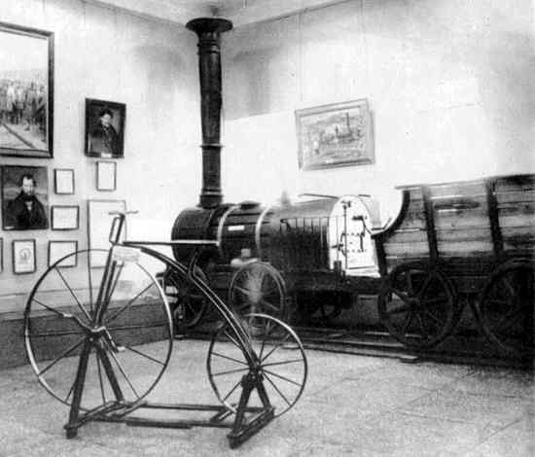
Паровоз Черепановых

Slide 20
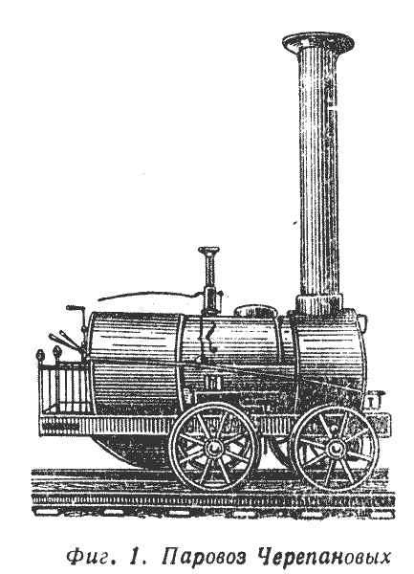

Slide 21
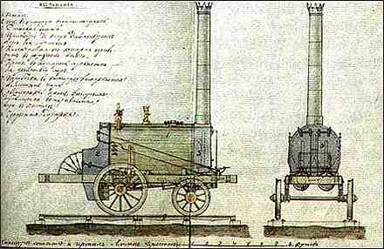

Slide 22
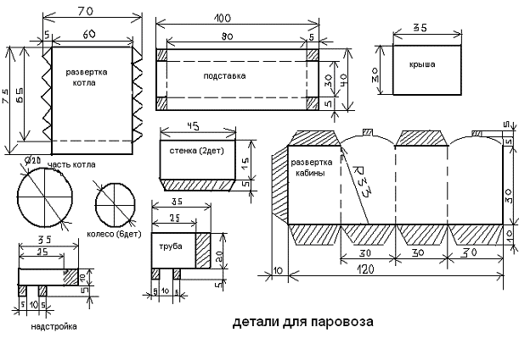

Slide 23
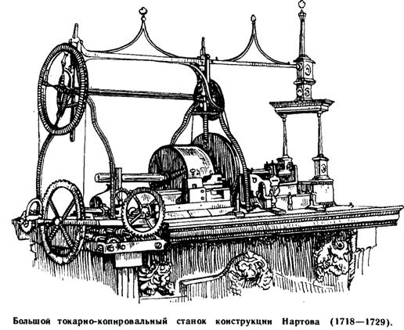
Токарно-копировальный станок А.К. Нартова

Slide 24
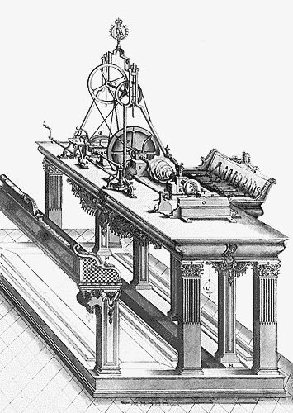

Slide 25
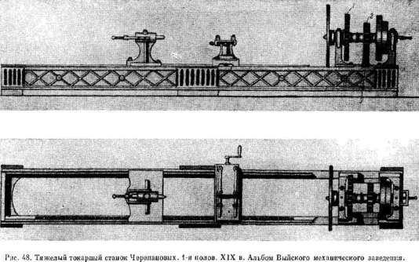

Slide 26
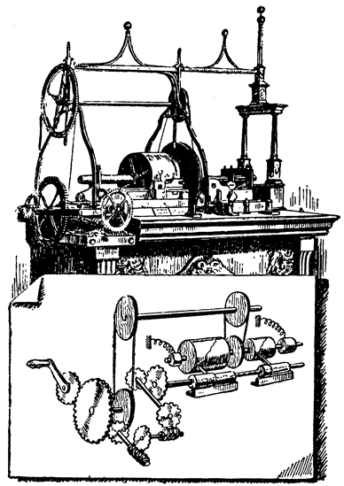
Схема передачи движения обеим кареткам.

Slide 27
Процесс ручного выполнения конструкторской документации очень трудоемок, поэтому в современных проектно-конструкторских отделах применяют современные технические средства на основе ЭВМ и персональных компьютеров.

Slide 28
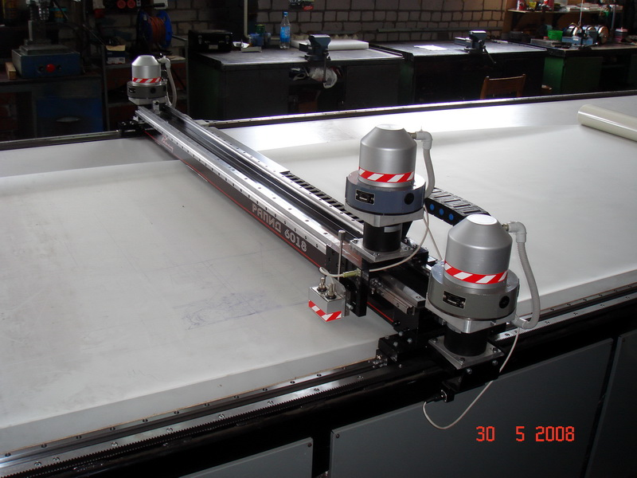
Планшетный графопостроитель – устройство вывода информации

Slide 29
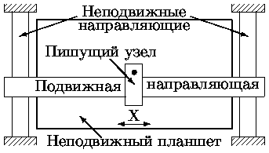

Slide 30
Вывод:
Таким образом, графическая документация прошла долгий путь, прежде чем стала похожа на современные графические документы и стала выполняться автоматизированным путем.

Slide 31
Домашнее задание
§ 1. прочитать. Ответить на вопросы в конце параграфа.
2. В рабочей тетради выполнить практическое упражнение под !

Slide 32
Литература
А.Д. Ботвинников и др. Черчение. 8-9 класс. М., Астрель-АСТ, 2008.
В.В. Степакова. Черчение. М., Просвещение, 2008.
В.В. Виноградов и др. Словарь-справочник по черчению. М., Просвещение, 1999.
М.М. Селиверстов и др. Черчение. 7 – 8 класс. М., Просвещение, 2001.

Slide 33
Электросхема
Электрическая схема – графическое изображение элементов электрической цепи при помощи условных знаков
На электросхемах показывают связь отдельных приборов и элементов в изделии

Slide 34
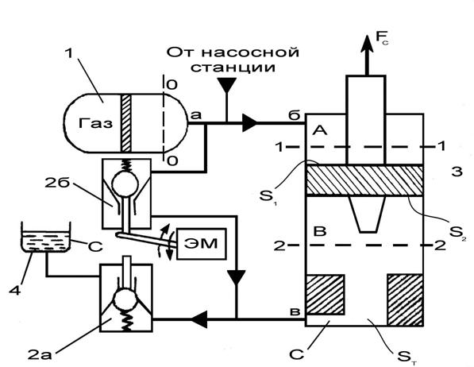
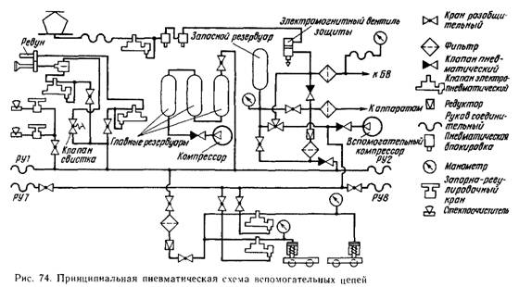
Гидравлические и пневматические схемы
это технический документ, содержащий в виде условных графических изображений или обозначений информацию о строении изделия, его составных частях и взаимосвязи между ними, действие которого основывается на использовании энергии сжатой жидкости (газа). Гидравлическая схема является одним из видов схем изделий и обозначаются в шифре основной надписи литерой «Г» (пневматическая — литерой «П»)

Slide 35
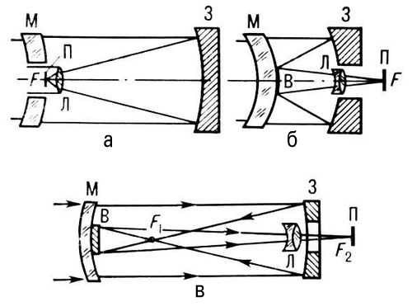
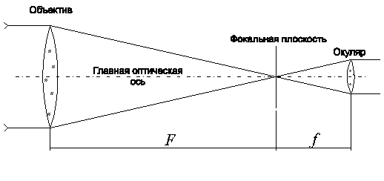
Оптические схемы
оптическая схема телескопа

Slide 36
Топографический план
Изображение в уменьшенном виде сравнительно небольших участков земной поверхности без учета шарообразности земли называется топографическим планом
Для выполнения топографических планов применяют масштабы уменьшения:
1:200; 1:500; 1:1000; 1:2000

Slide 37
Радиосхемы
На радиосхемах детали радиотехнического устройства и порядок их соединения изображаются при помощи условных знаков.
«Читая» схему, нетрудно разобраться в цепях и принципе работы устройства.

Slide 38
Кинематическая схема
Упрощенное изображение при помощи условных обозначений элементов кинематической связи между отдельными звеньями механизма или машины называется кинематической схемой.
Кинематическая схема, как правило, вычерчивается в виде плоской развертки и без масштаба.

Slide 39
Прямоугольное проецирование
В том случае, когда проецирующие лучи перпендикулярны плоскости проекций, т.е. Составляют с ней угол 90⁰, проецирование называют прямоугольным
Полученная при этом проекция называется прямоугольной
Н – плоскость проекций
abcd – проекции точек ABCD
Aa, Bb, Cc, Dd – проецирующие лучи
В
А
D
С
a
b
d
c
H

